Slide 1
Դասակարգման ալգորիթմներ

Slide 2

ԽՆԴրի դրվածքը
Արդյո՞ք հաճախորդը կներդնի ավանդ, թե ոչ:

Slide 3
Դասակարգման ալգորիթմները
Linear Discriminant
Logistic Regression
Naive Bayes
Perceptron
Support Vector Machine
Decision Trees

Slide 4
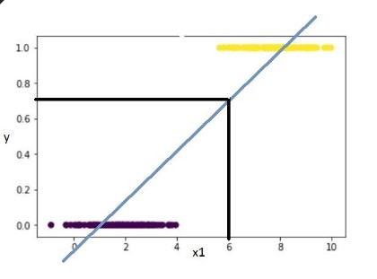
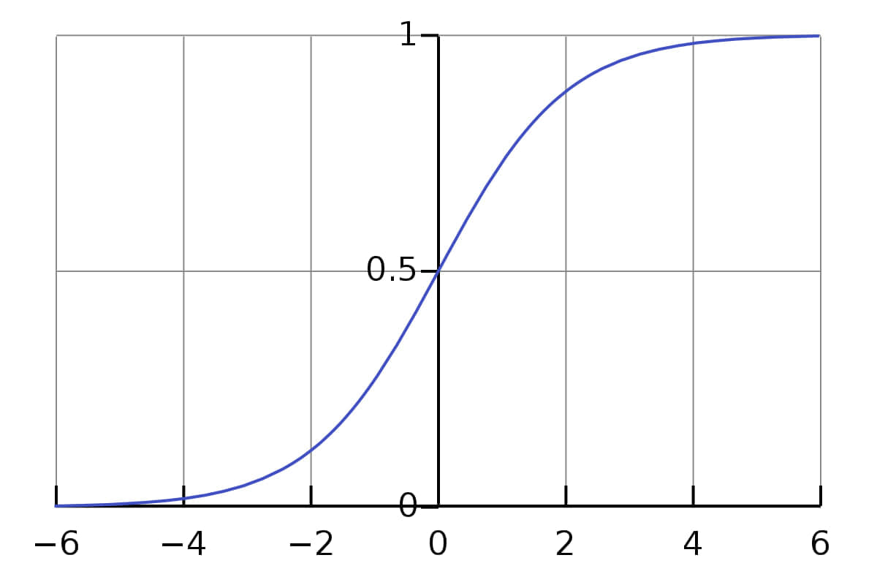
Logistic regression

Slide 5
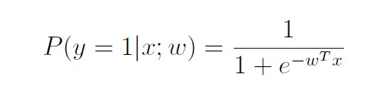
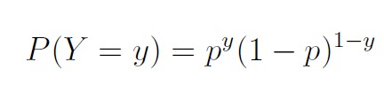
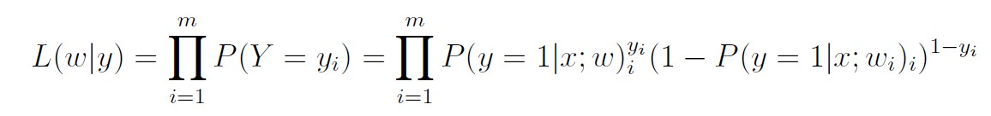

Slide 6
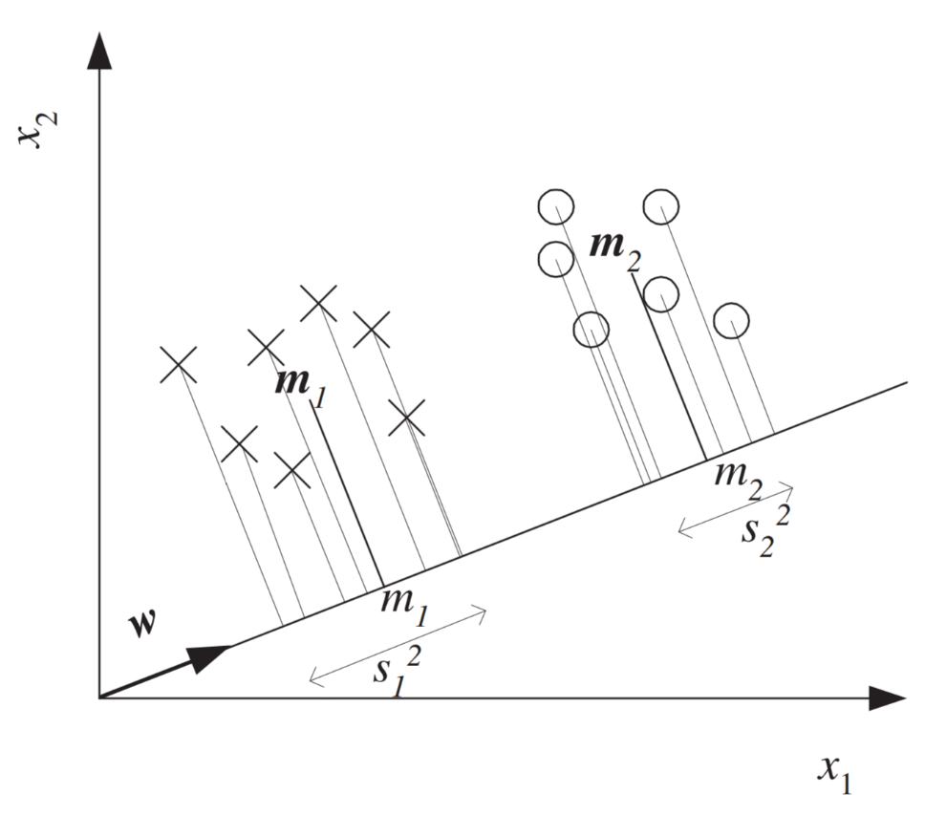
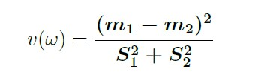


Linear Discriminant

Slide 7
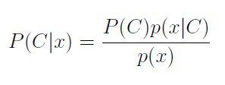

Naive Bayes

Slide 8
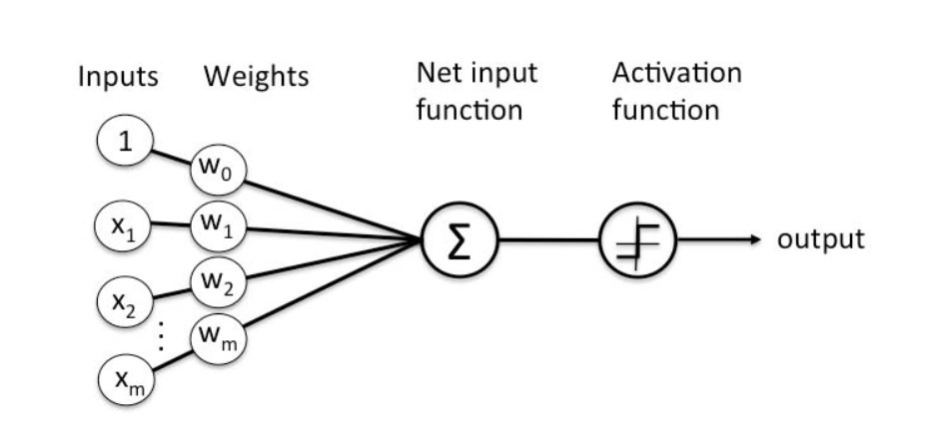
Perceptron

Slide 9
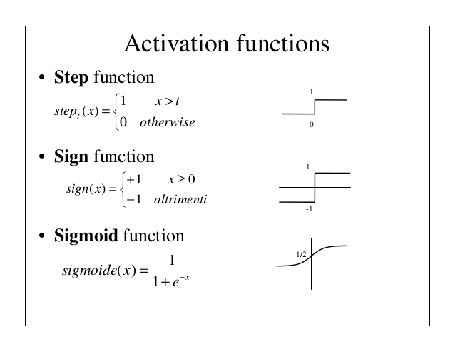

Slide 10
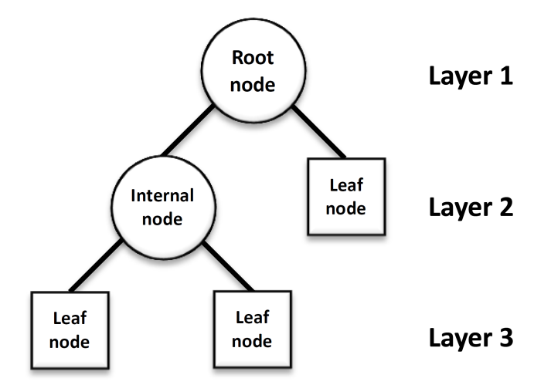
Decision trees

Slide 11
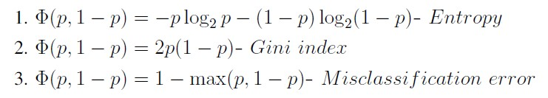
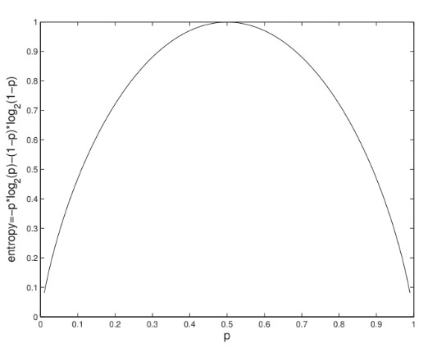

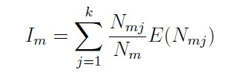


Slide 12
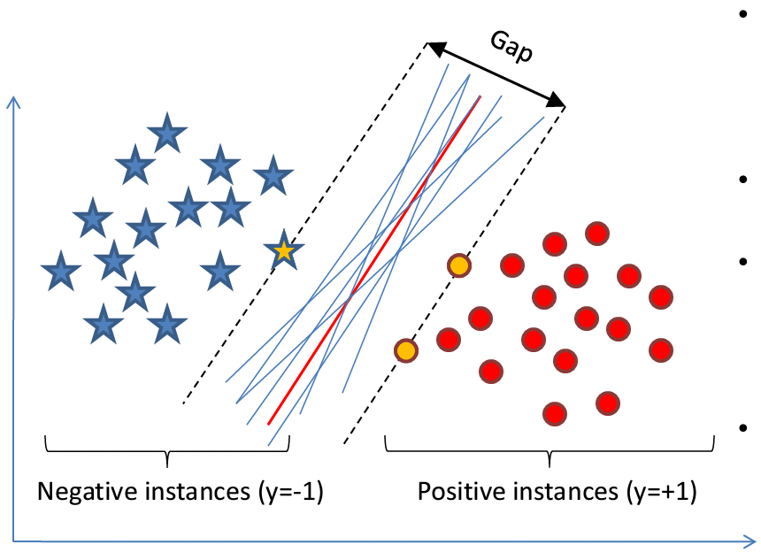
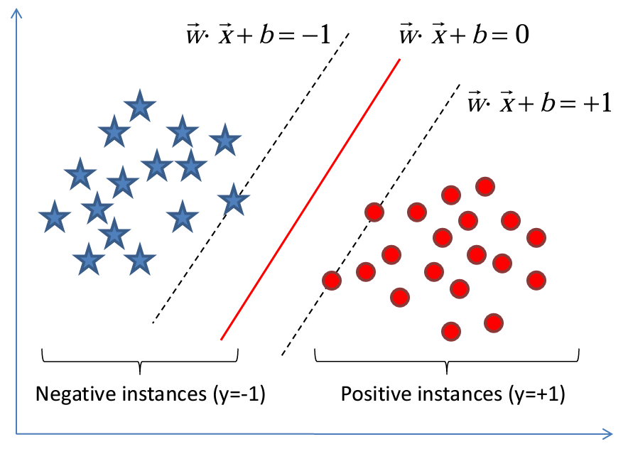
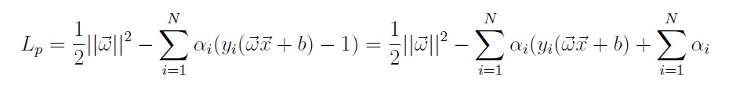
Support Vector Machine

Slide 13
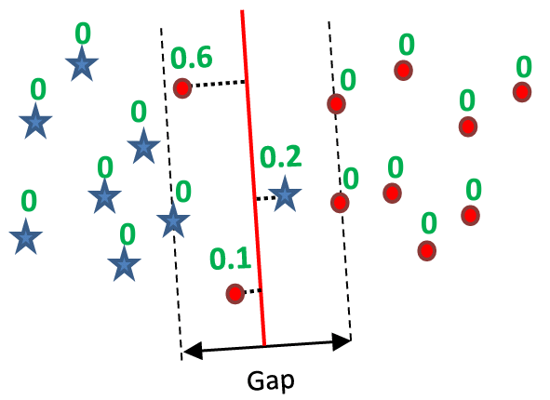
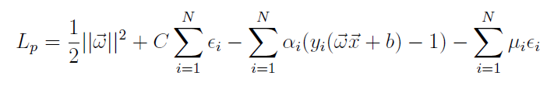
NON SEPARABLE svm

Slide 14
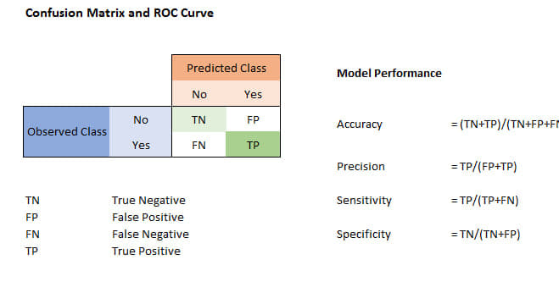
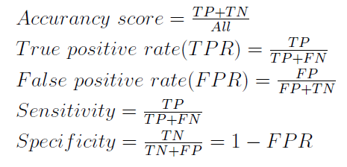
Confusion matrix

Slide 15
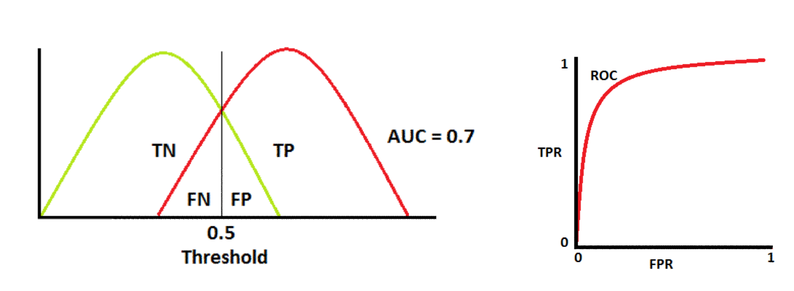
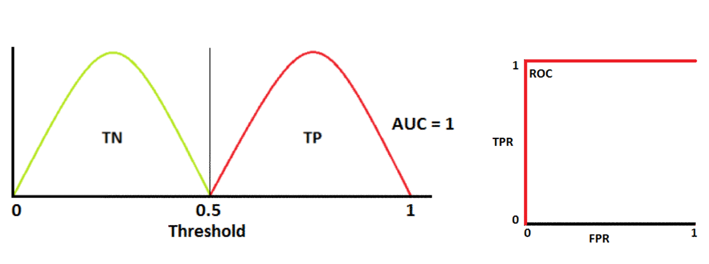
ROC Curve (Receiver Operating Characteristics) AUC (Area Under The Curve)

Slide 16
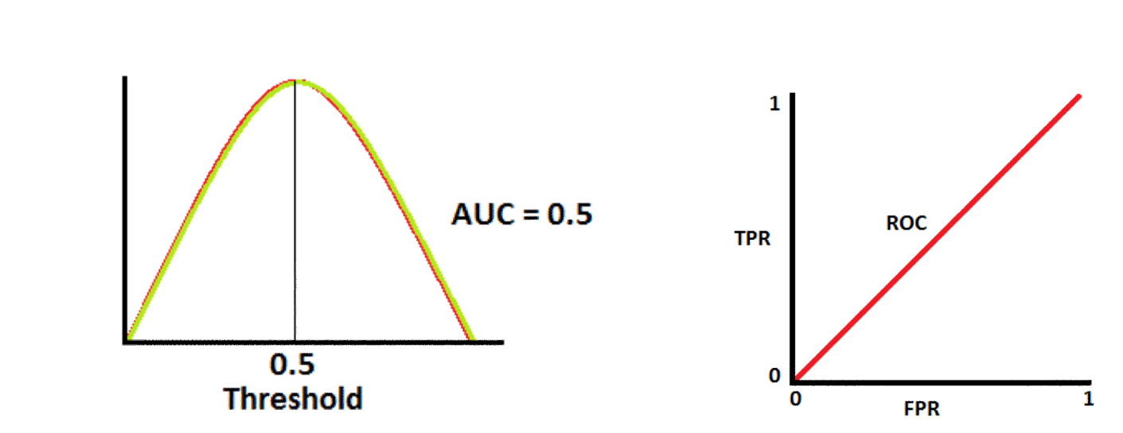
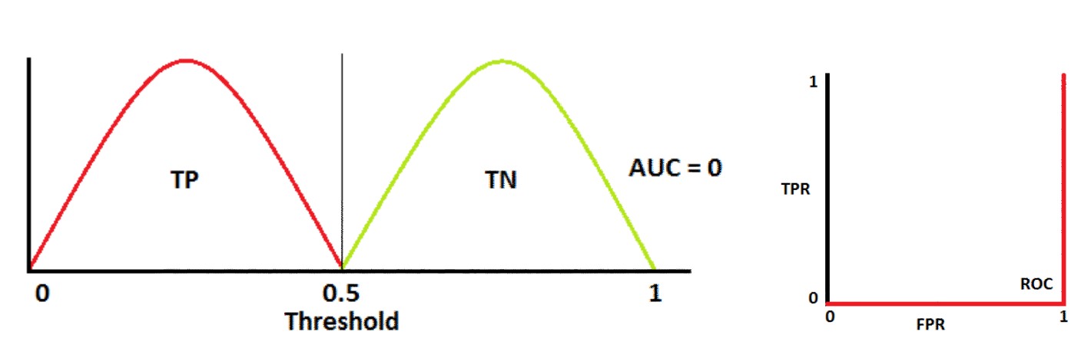

Slide 17
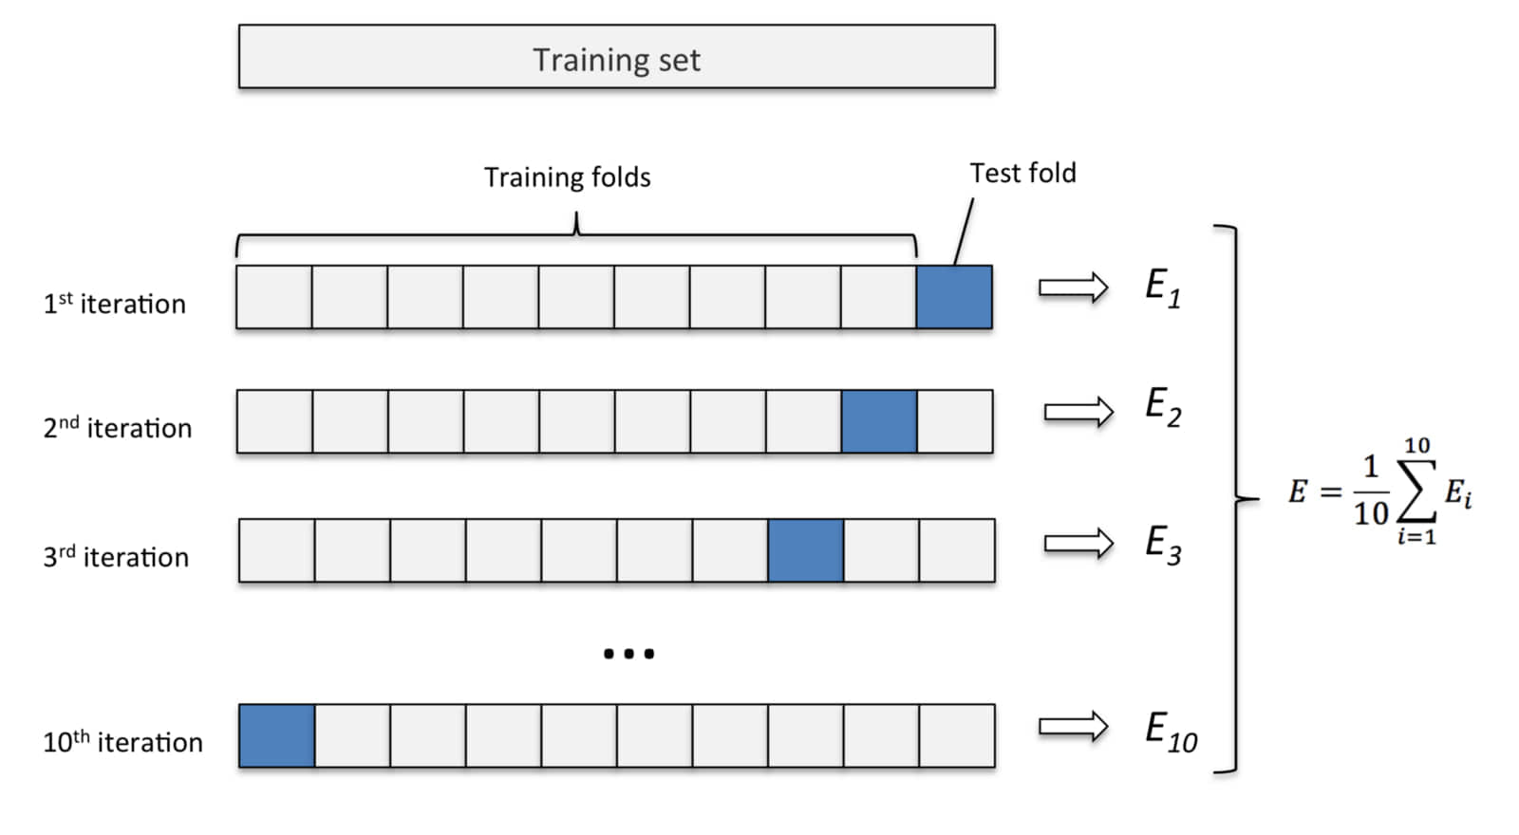
K Fold Cross Validation

Slide 18

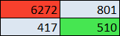

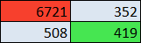

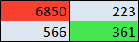
Logistic regression
Naive Bayes
Decision tree
Perceptron
Confusion Matrixes
Support vector machine
Linear discriminant

Slide 19
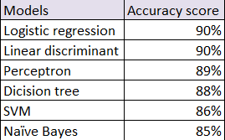
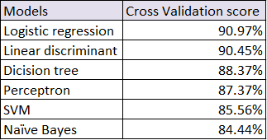

Slide 20
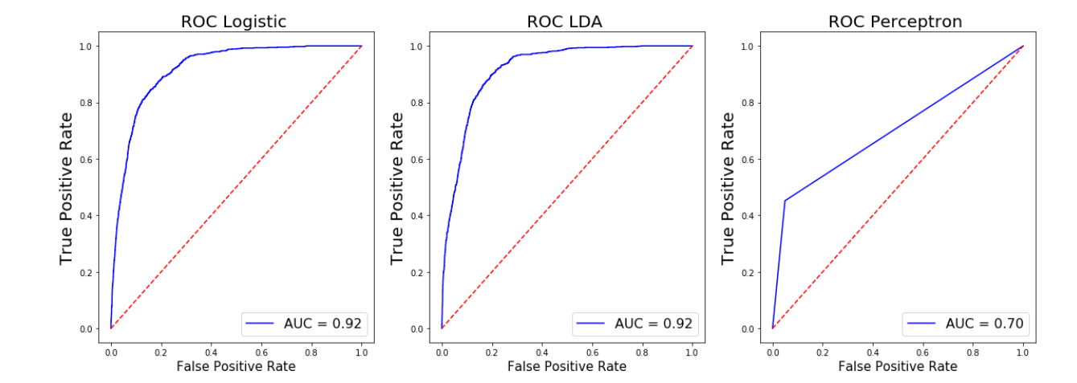
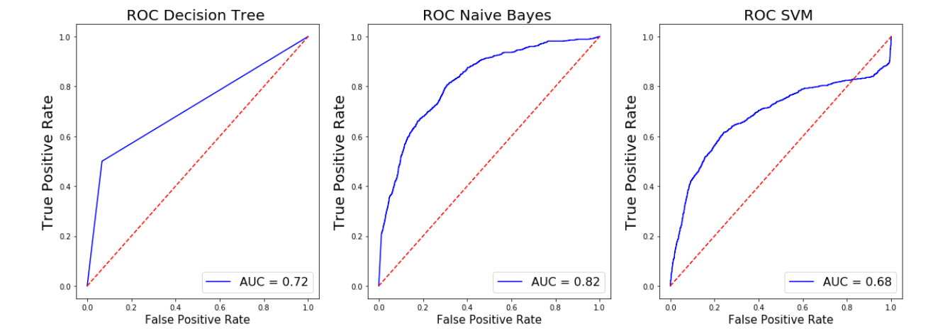

Slide 21
եԶՐԱԿԱՑՈՒԹՅՈՒՆ
Լավագույն արդյունքը ստացել ենք Լogistic Regression-ով: Եվ կիրառելով այս մոդելը բանկը հնարավորինս կմինիմալացնի իր ծախսերը:

Slide 22
Շնորհակալություն ուշադրության համար

